Slide 1

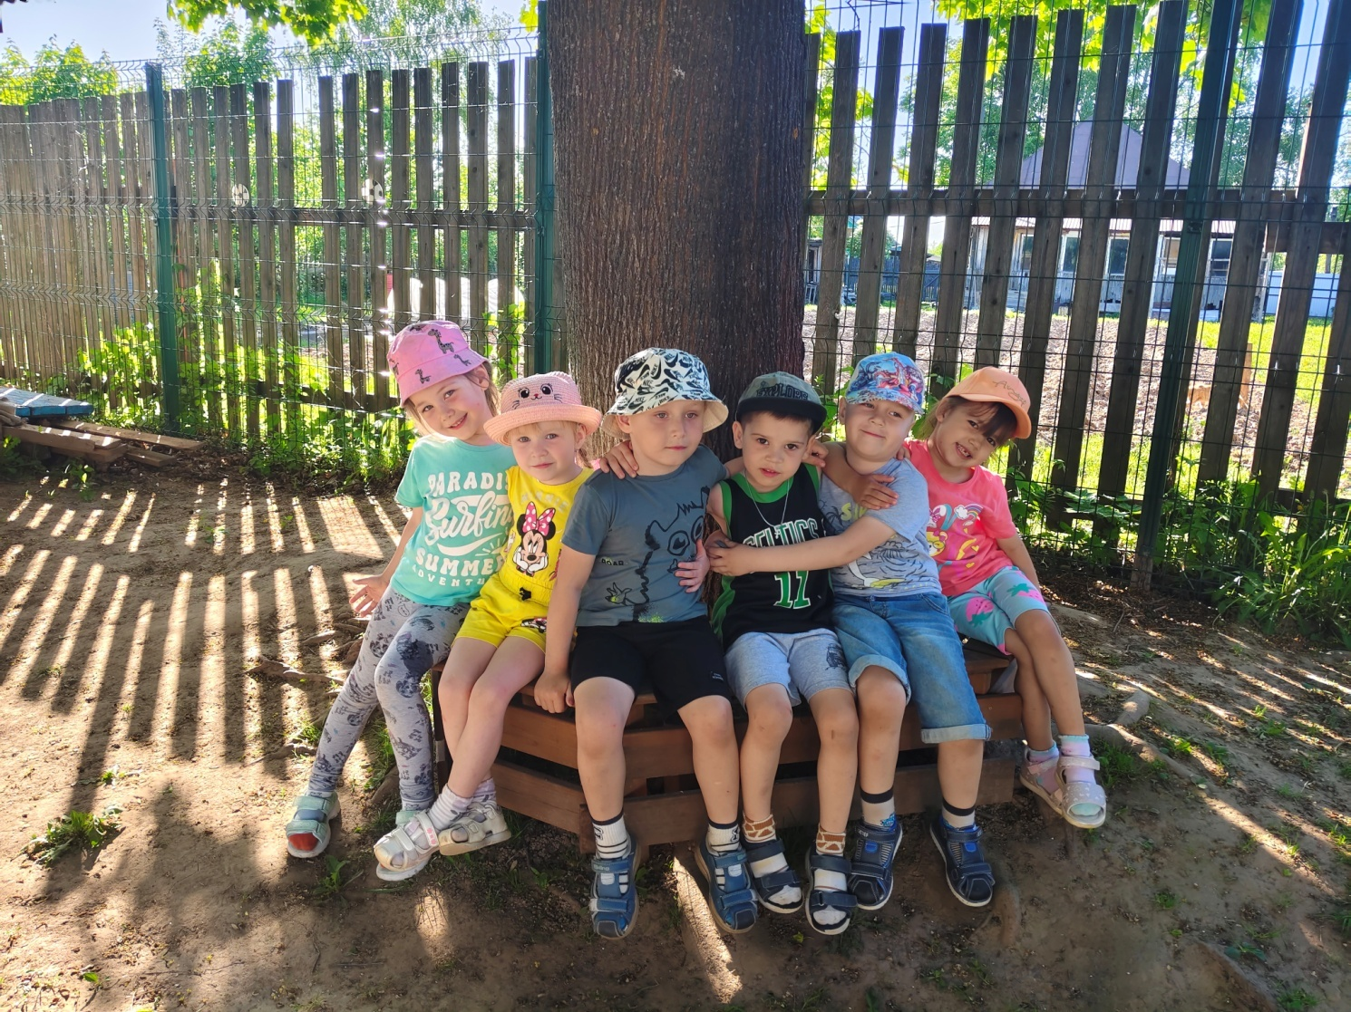
КАК МЫ В САДИКЕ ЖИВЁМ…
Презентацию подготовила: Туркина А.Е.
Круглова Н.Л..

Slide 2
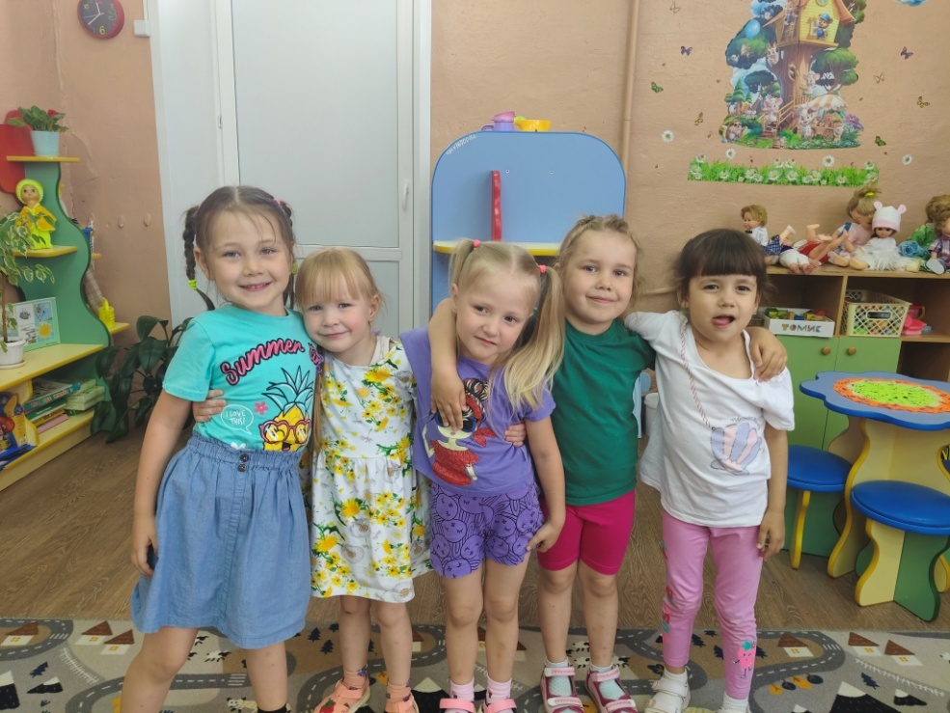
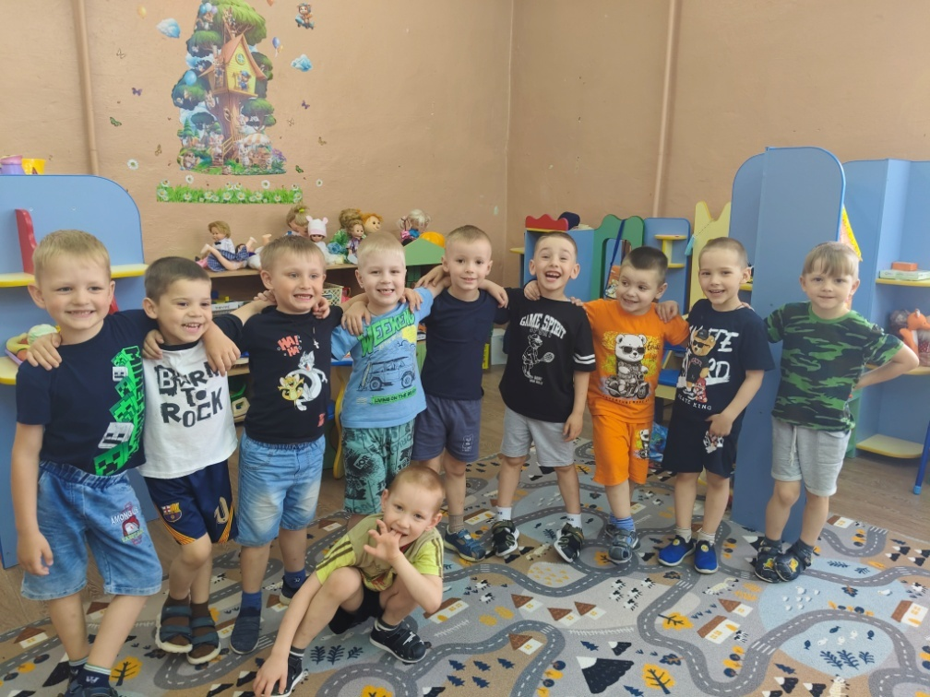
Нашим ребятам мы дарим улыбки,
Учим любить, и делать добро!
Жизнь без улыбки просто ошибка,
Дарите улыбки и будет тепло!

Slide 3
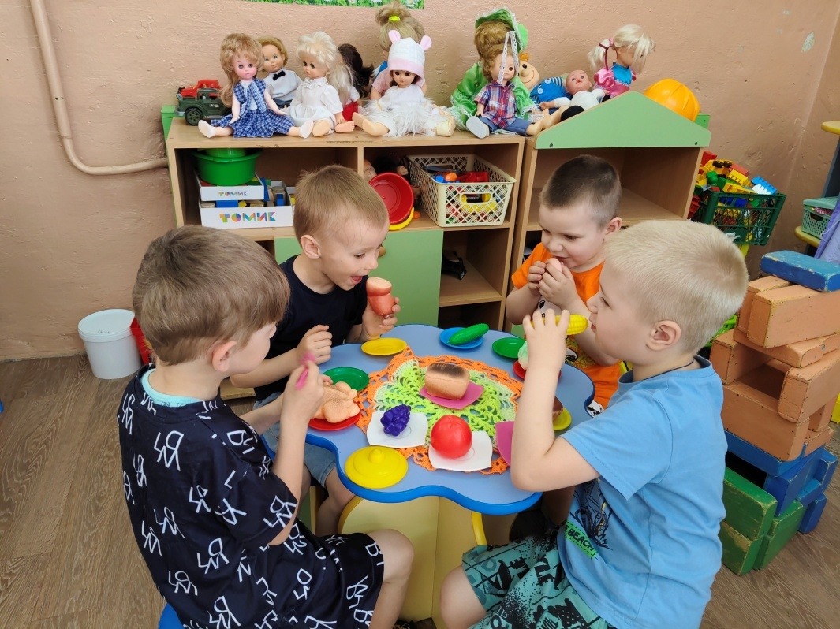
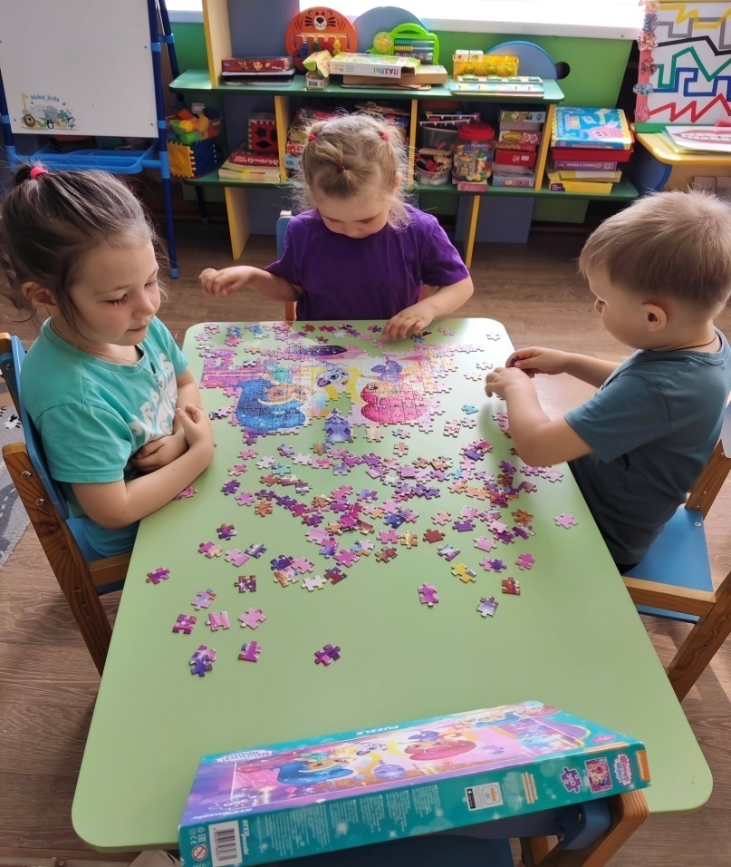
В садике забот не знаем
В игры разные играем
Это целая наука –
Хорошо уметь играть,
Кукол вечером баюкать
И укладывать в кровать.

Slide 4
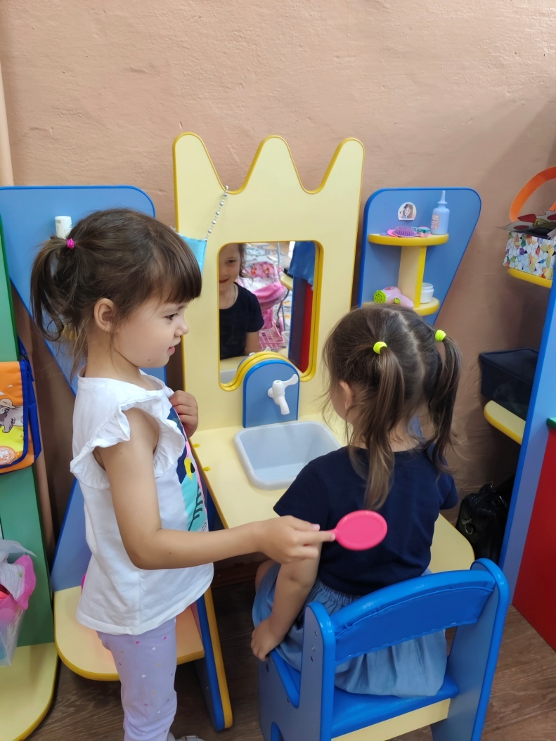
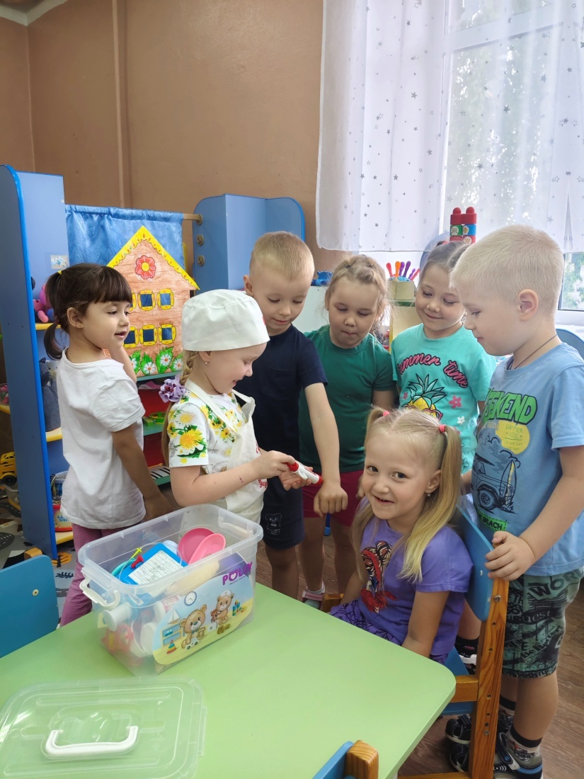
Дайте ножницы, расчёску,
Я вам сделает причёску.
Парикмахер непременно
Подстрижёт нас современно.
Я врачом наверно буду :
Буду я лечить людей,
Буду ездить я повсюду,
И спасать больных детей.

Slide 5
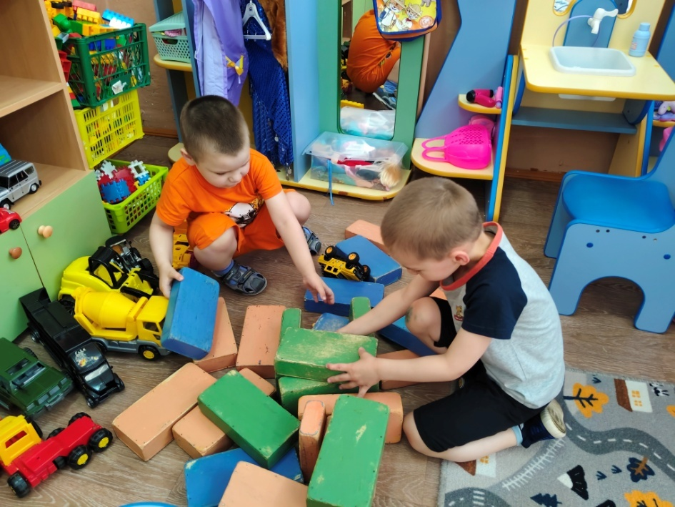
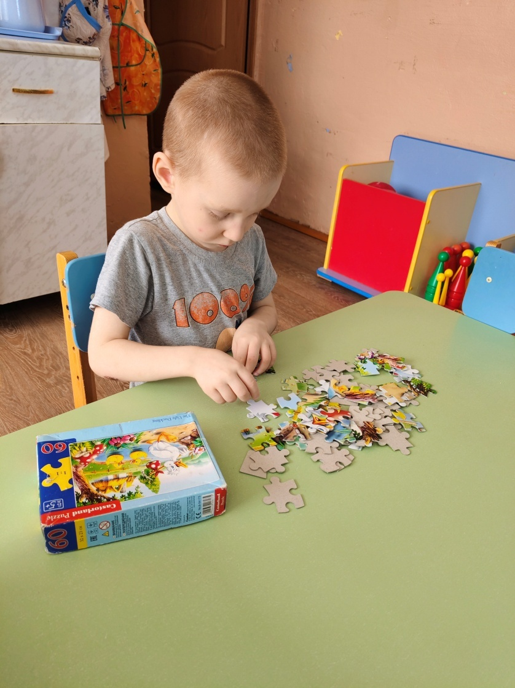
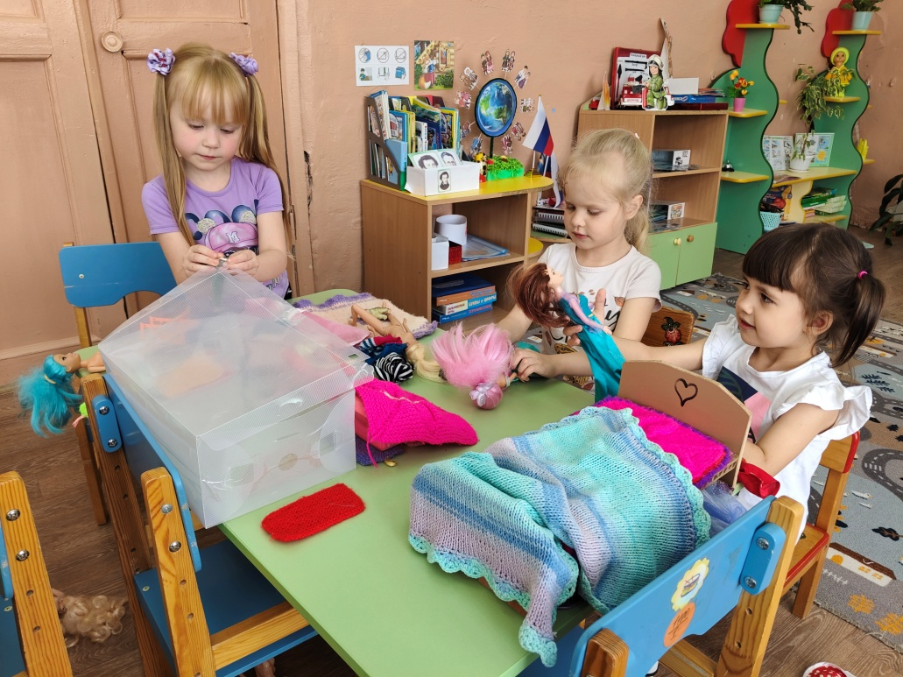
Мы в саду забот не знаем
В игры разные играем.

Slide 6
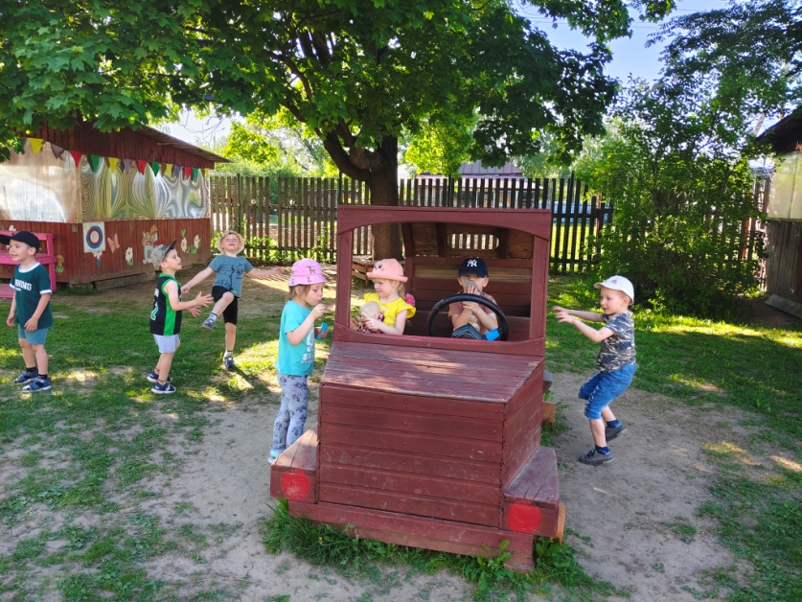
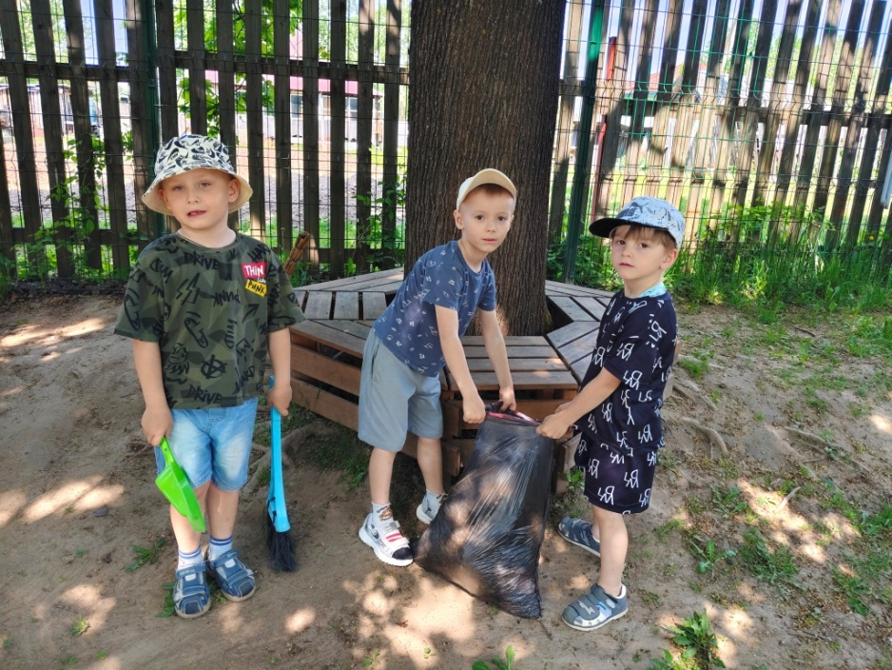
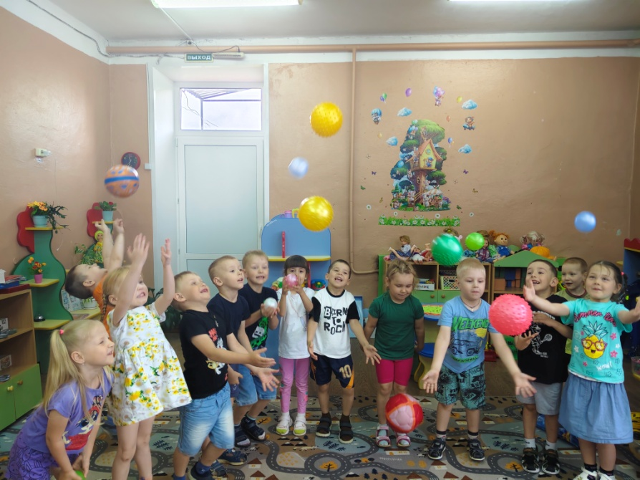
Будем вместе мы играть
Бегать, прыгать и скакать.
Чтобы было веселее
Мяч возьмём мы поскорее.

Slide 7
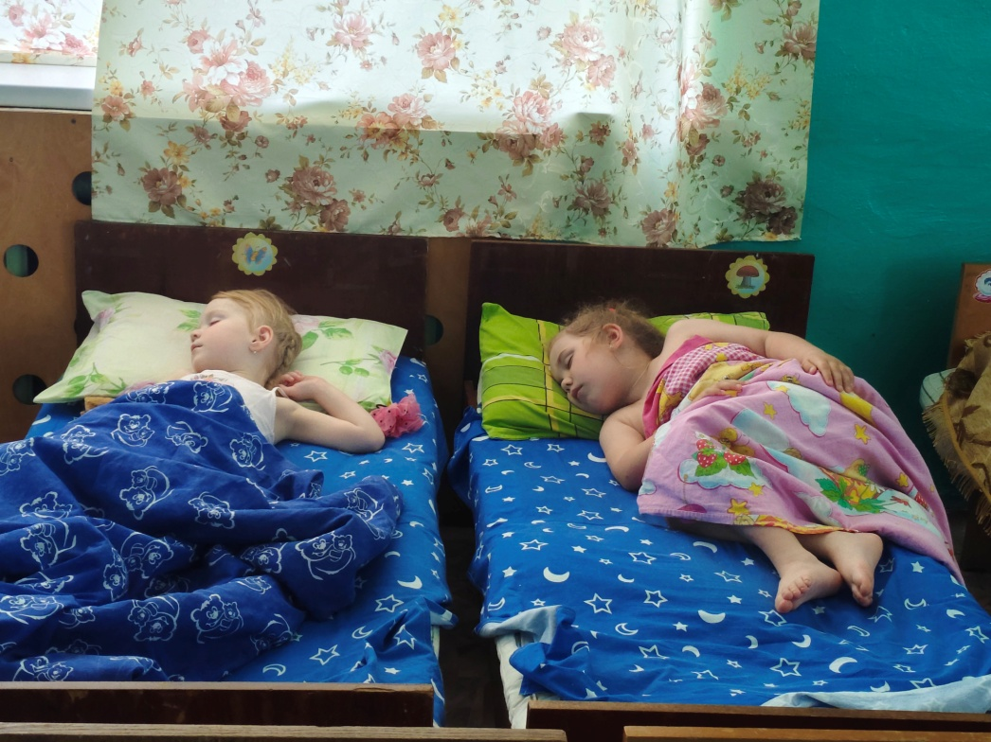
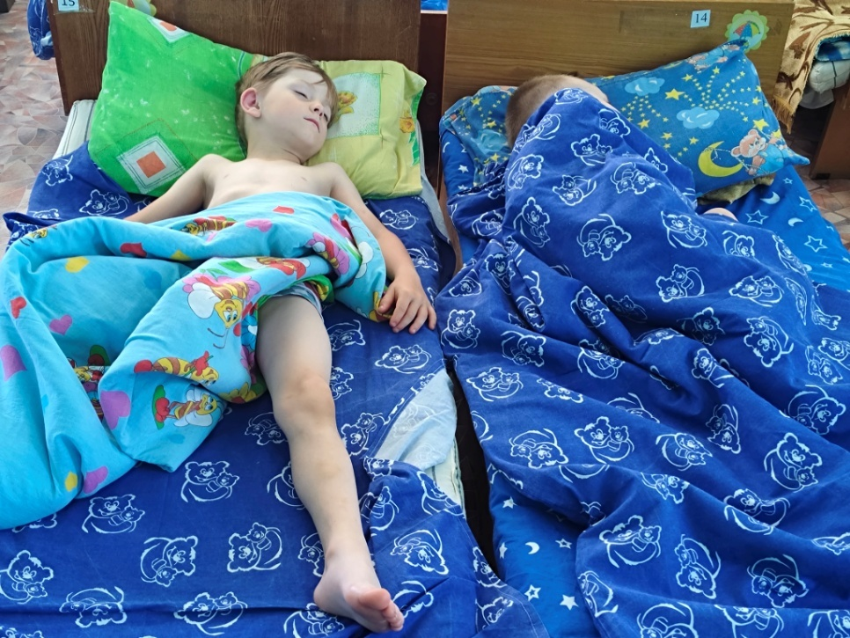
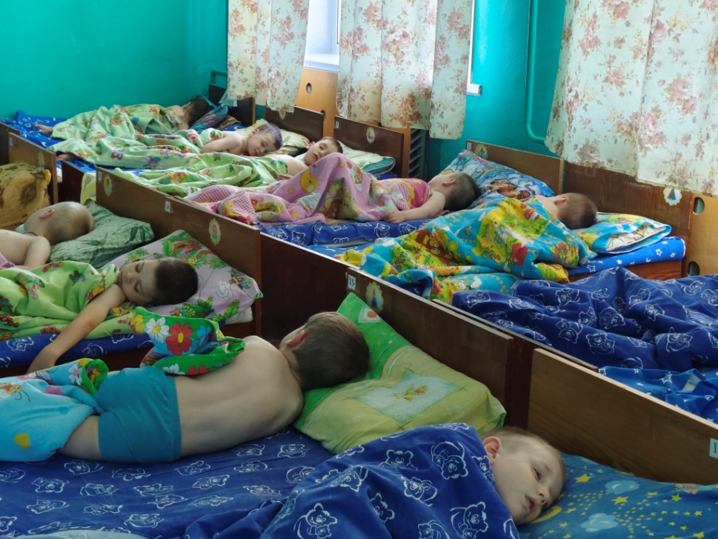
Тише, тише, тише птицы
Вы не пойте под окном!
В тихий час так сладко спится,
Спят ребята крепким сном.

Slide 8
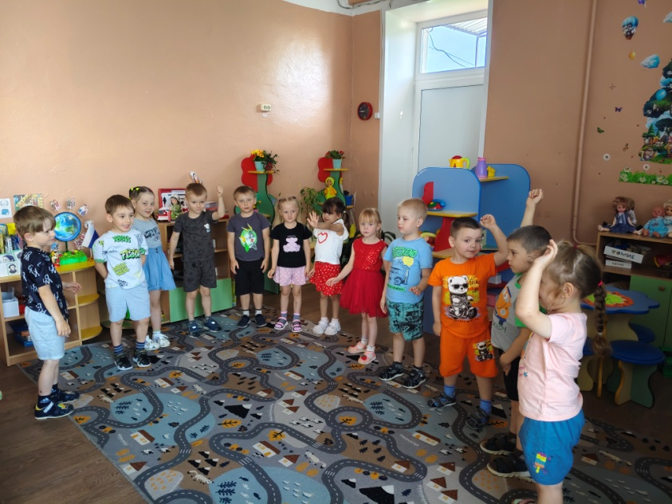
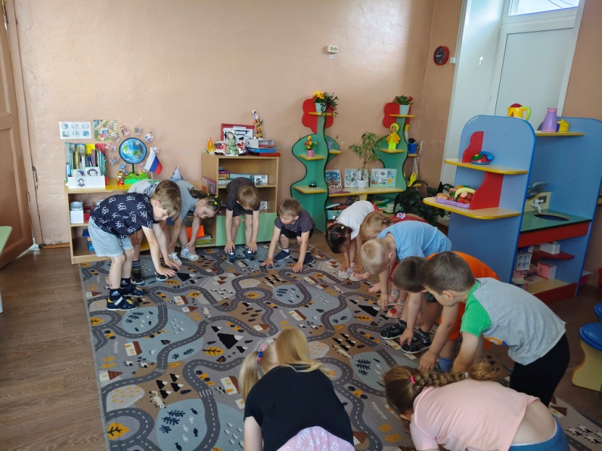
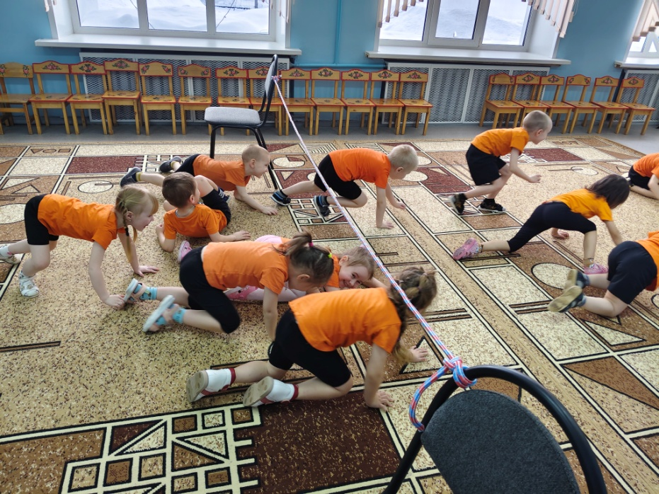
А после сна мы закаляемся - Спортом занимаемся.

Slide 9
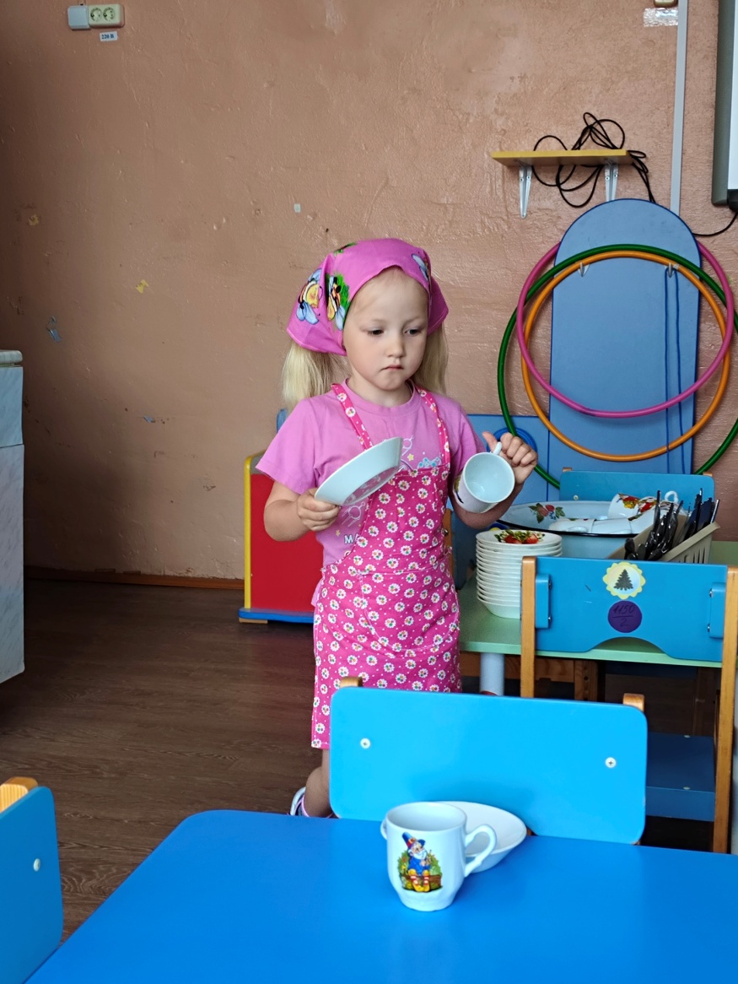
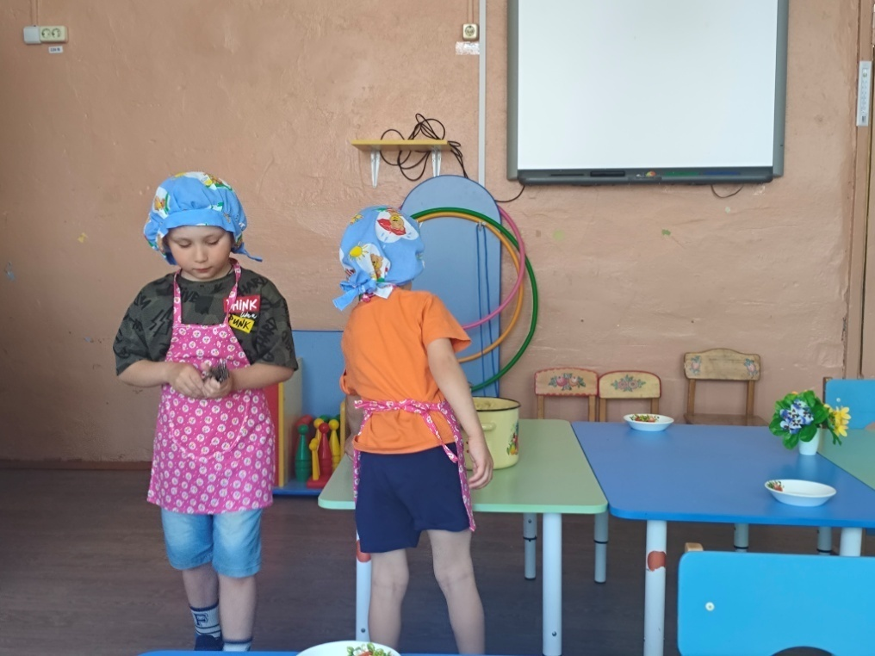
Мы дежурные сегодня.
Станем няне помогать
Аккуратно и красиво
Все столы сервировать.

Slide 10
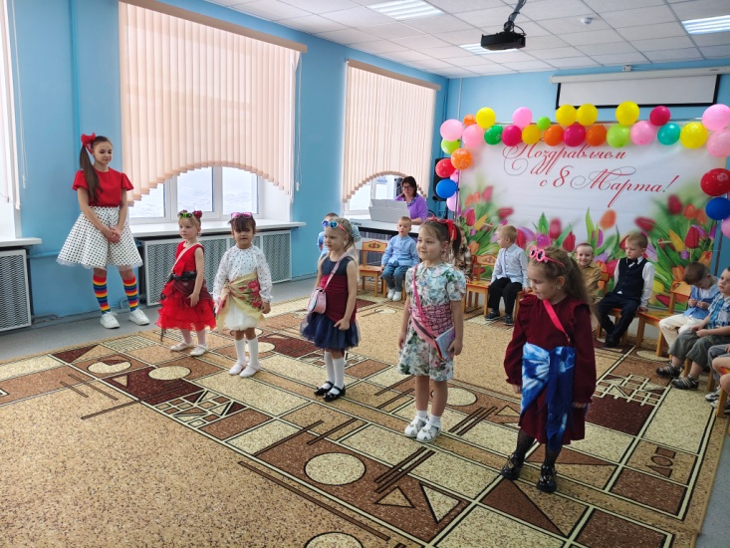
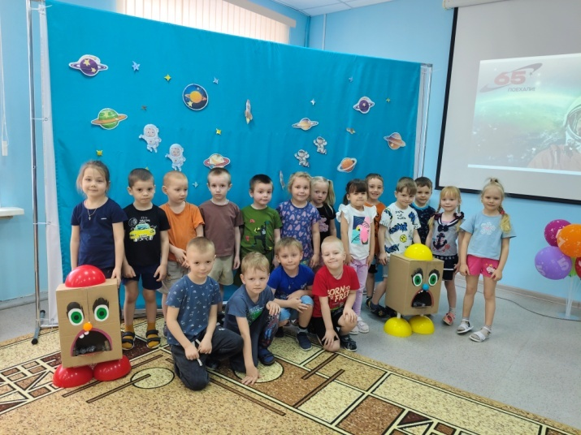
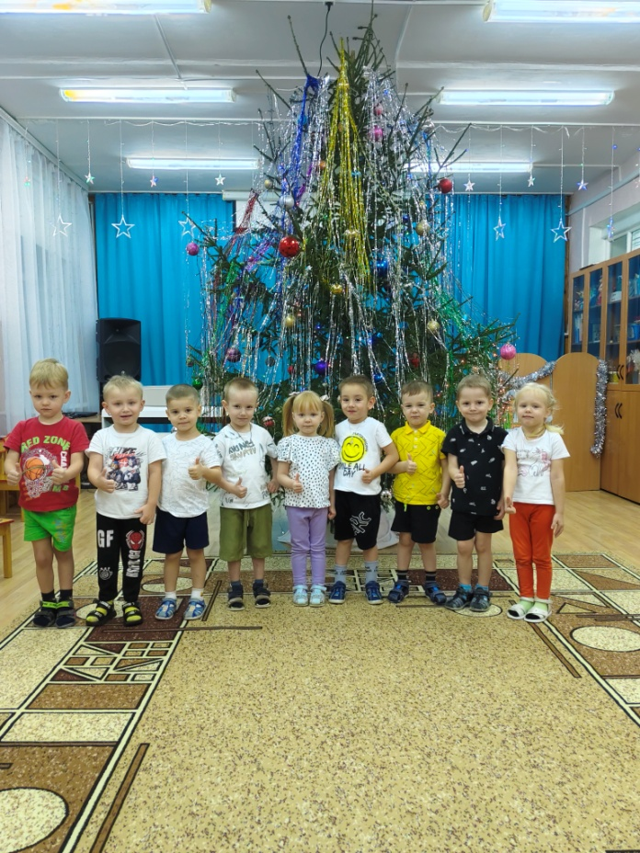
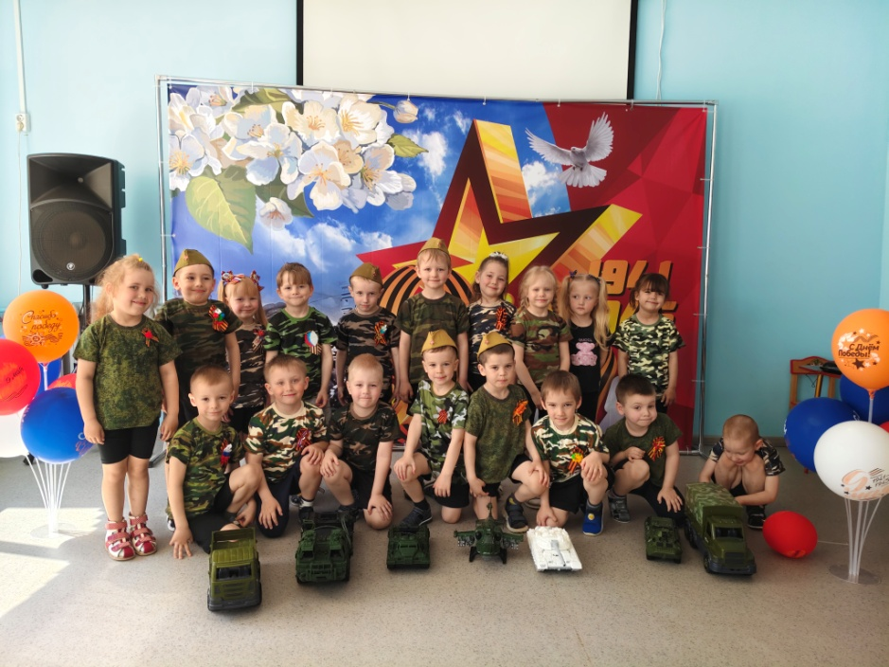
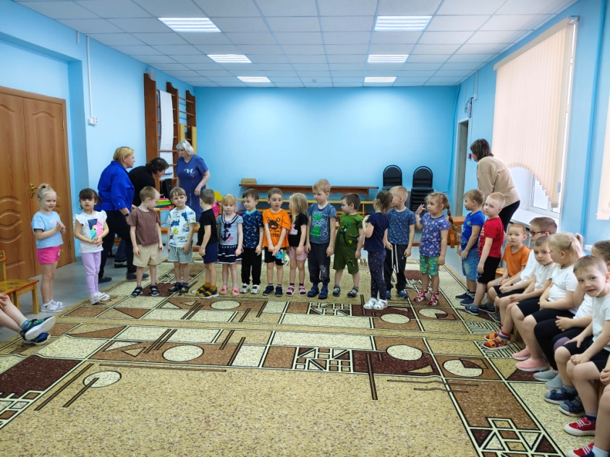
Праздники
Наши

Slide 11
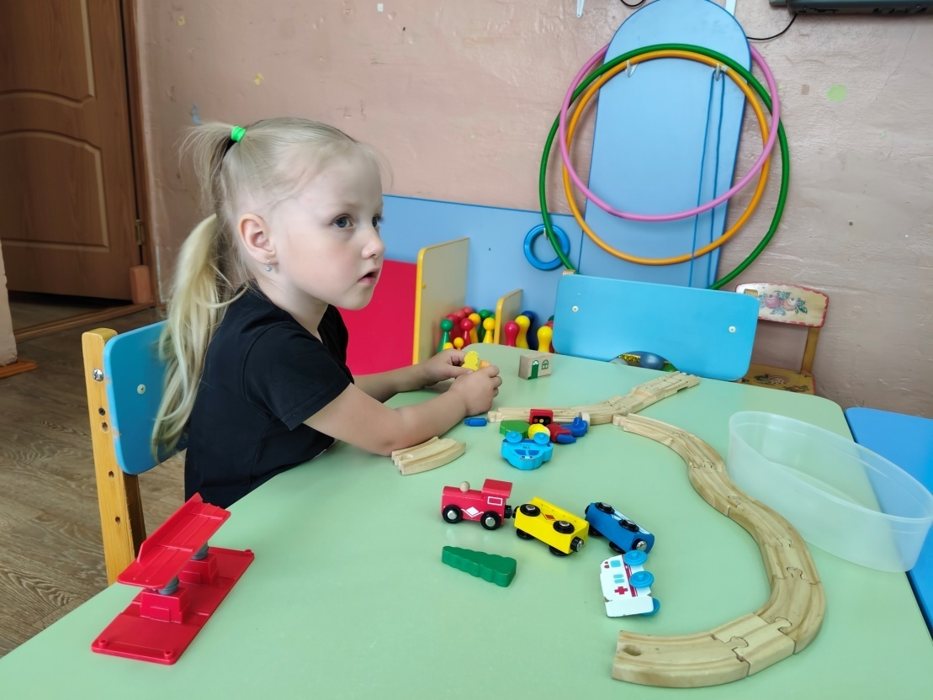
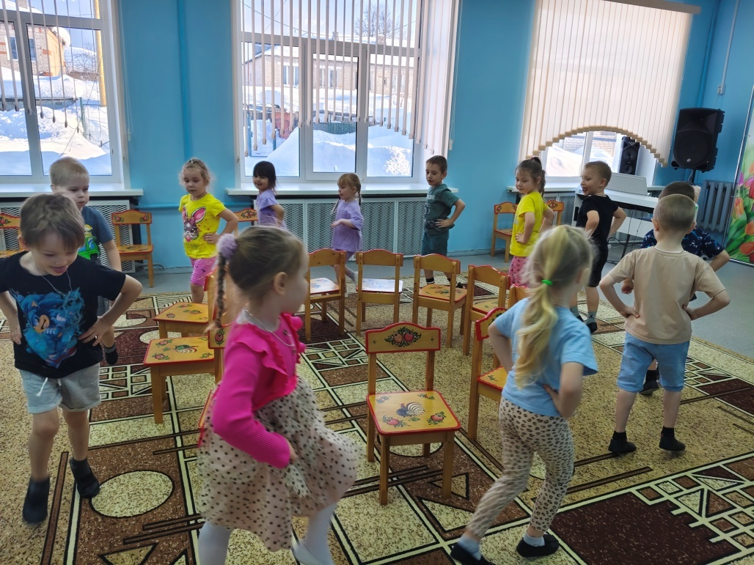
Свободная деятельность детей

Slide 12
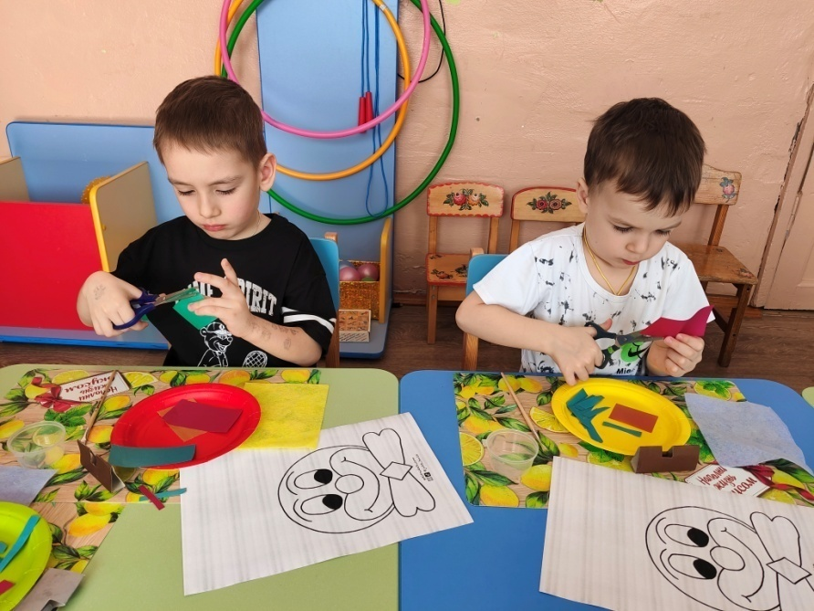
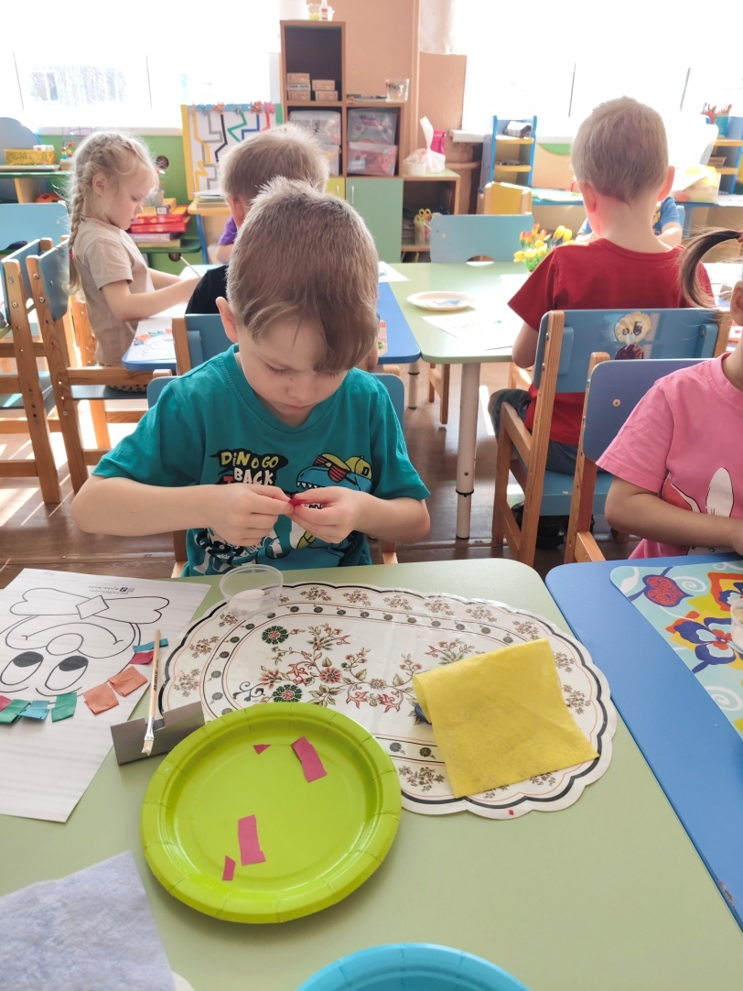
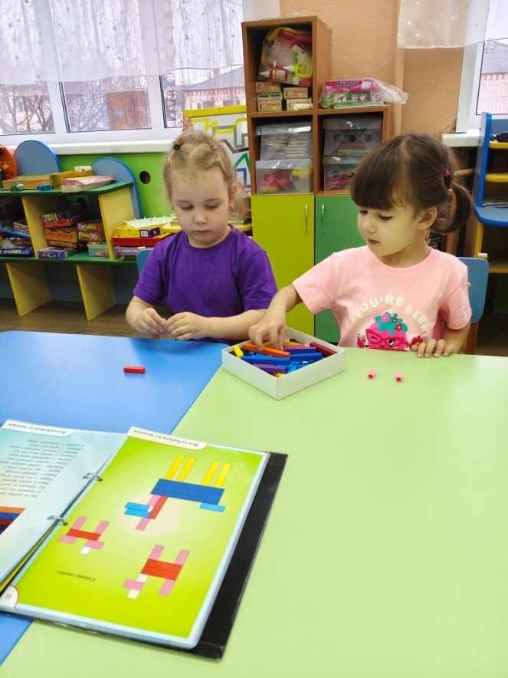
Фрагменты НОД

Slide 13
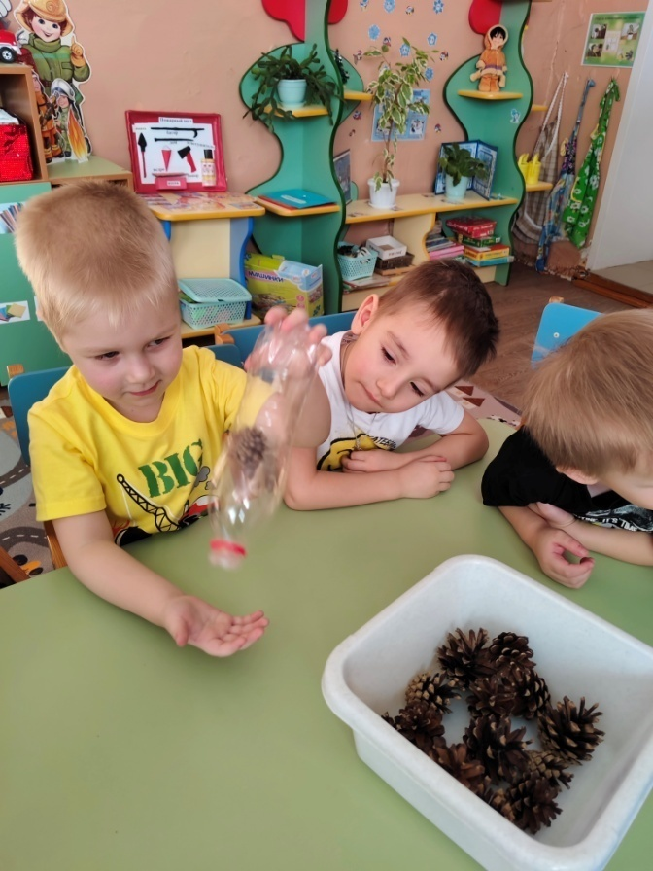
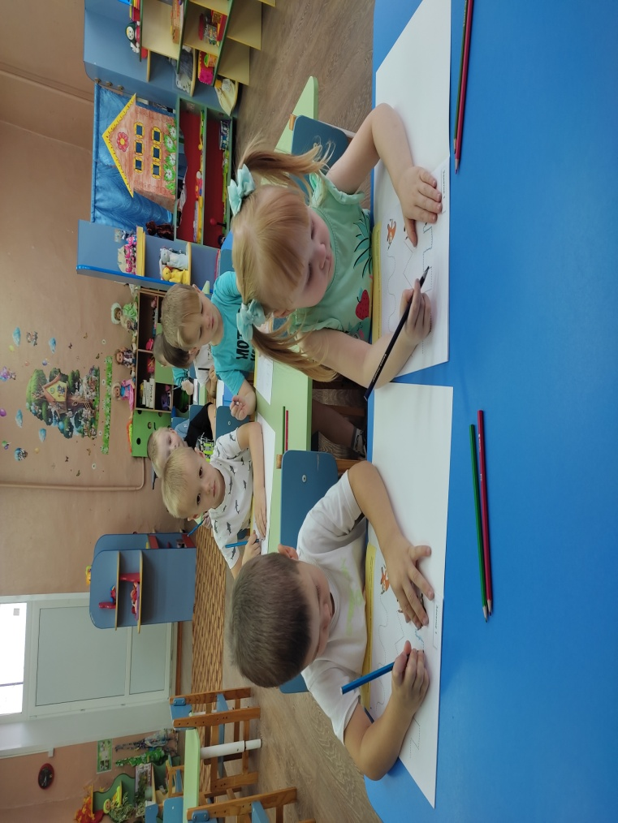
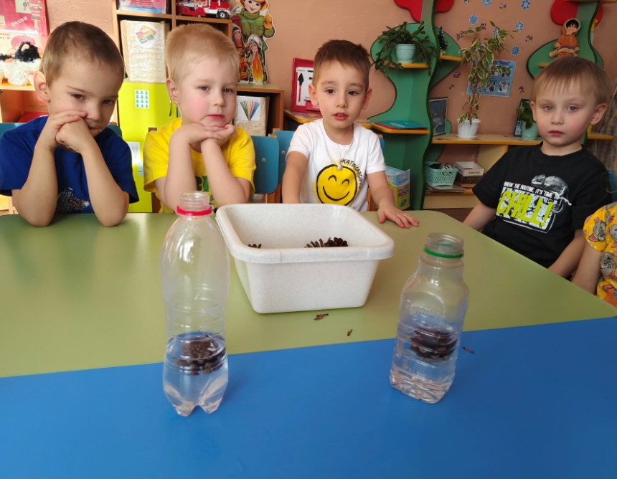
Фрагменты НОД

Slide 14
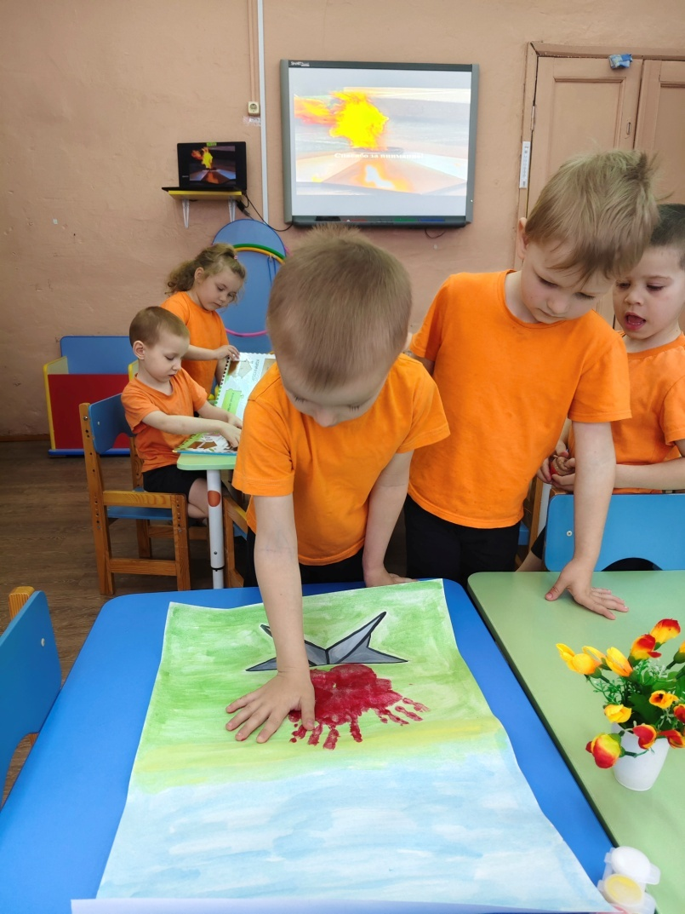
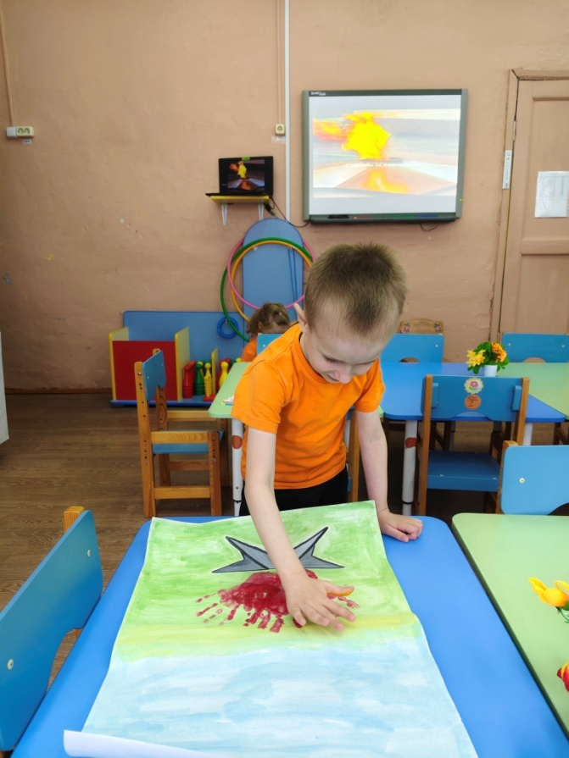
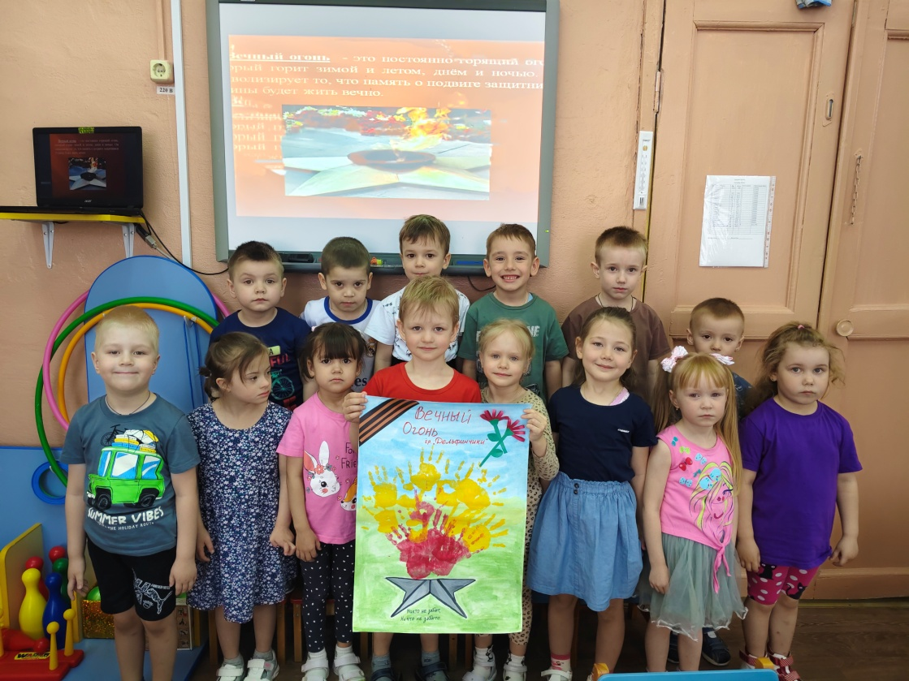
Фрагменты НОД

Slide 15
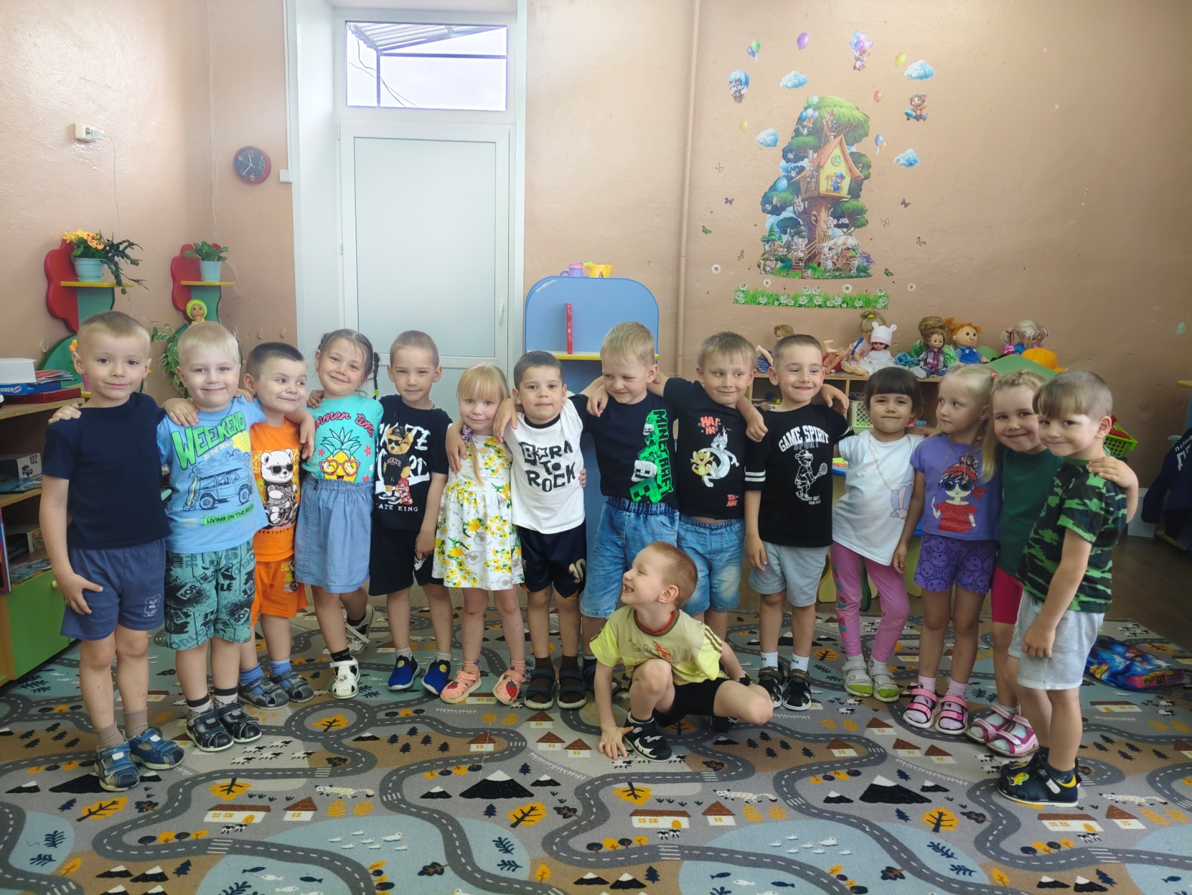
Очень весело в саду,
Завтра снова в сад приду!

